Slide 1

Открытый диалог с представителями предпринимательского сообщества по вопросам имущественных и земельных отношений
21 марта 2025 года

Slide 2
Имущественная поддержка субъектам МСП, «самозанятым» гражданам
М.А. Ларичева– заместитель НАЧАЛЬНИКА ОТДЕЛА ПО РАБОТЕ С ОБЛАСТНОЙ СОБСТВЕННОСТЬЮ МИНИСТЕРСТВА имущественных и земельных отношений Липецкой области

Slide 3

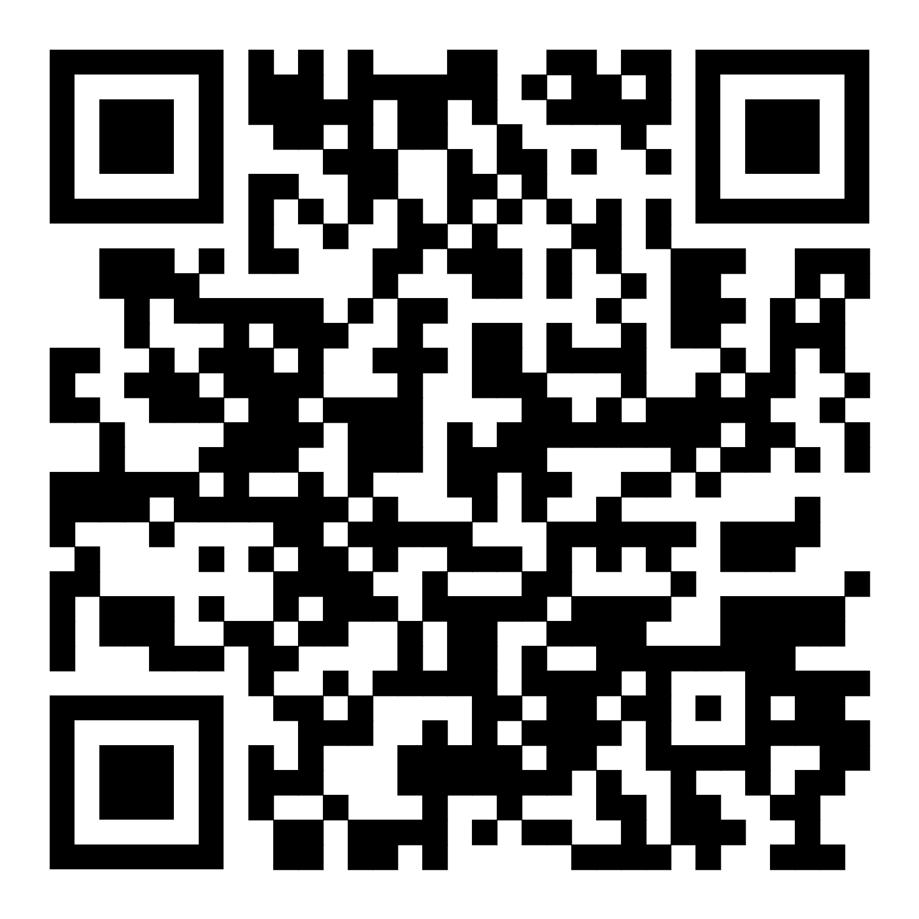

ИМУЩЕСТВЕННАЯ ПОДДЕРЖКА
СУБЪЕКТОВ МСП И «САМОЗАНЯТЫХ» ГРАЖДАН
Нормативная правовая база:
Федеральный закон от 24.07.2007 № 209-ФЗ
Федеральный закон от 22.07.2008 № 159-ФЗ (ст. 3 Преимущественное право на приобретение арендуемого имущества)
Постановлении администрации ЛО от 16.08.2017 № 384
Распоряжение Правительства ЛО от 30.08.2022 № 263-р
Закон ЛО от 10.04.2023 № 308-ОЗ
Условия аренды:
Срок договора нежилых помещений от 5 лет
(срок аренды ЗУ – в соответствии со ст. 39.8 ЗК РФ)
Начальный размер арендной платы определяется отчетом об оценке рыночной стоимости арендной платы
Условия выкупа:
Имущество в перечне – аренда 3 года
Отсутствие задолженности по арендной плате
Торги (исключения ст. 17.1 Федерального закона от 26.07.2006 № 135-ФЗ)
Внесены сведения в реестр МСП
Цена определяется отчетом об оценке рыночной стоимости
Имущество не в перечне – аренда 2 года
Перечень имущества для МСП

Slide 4
ЛЬГОТЫ ПО АРЕНДНОЙ ПЛАТЕ СУБЪЕКТАМ МСП
Социальным предприятиям при предоставлении объектов областной собственности, включенных в Перечень
Аренда имущества, включенного в Перечень поддержки МСП, которое за предшествующие 12 месяцев не передавалось в аренду
Субъектам МСП, физическим лицам, применяющим специальный налоговый режим, организациям, образующим инфраструктуру поддержки МСП при аренде имущества из Перечня
Льготная ставка
20%
размера годовой арендной платы, определенной по результатам рыночной оценки
Льготная ставка от размера годовой арендной платы, определенной по результатам рыночной оценки:
20% в первый год;
40% во второй год;
60% в третий год;
80% в четвертый год;
100% в пятый год
Льготная ставка
размера годовой арендной платы, определенной по результатам рыночной оценки:
40% в первый год;
60% во второй год;
80% в третий год;
100% в четвертый год
*ст. 15 Закона Липецкой области от 10.04.2023 № 308-ОЗ «О порядке управления и распоряжения государственной собственностью в Липецкой области»

Slide 5
Приватизация государственного имущества, публичное предложение
М.А. Ларичева– заместитель НАЧАЛЬНИКА ОТДЕЛА ПО РАБОТЕ С ОБЛАСТНОЙ СОБСТВЕННОСТЬЮ МИНИСТЕРСТВА имущественных и земельных отношений Липецкой области

Slide 6
МЕХАНИЗМ ПРИВАТИЗАЦИИ ГОСУДАРСТВЕННОГО ИМУЩЕСТВА
Прогнозный план (программа) приватизации
(на три года)
Оценка государственного
имущества*
+ Заключение СРО
+ Заключение
ОБУ «ОФИ»
Распоряжение об
условиях приватизации
государственного
имущества
не состоялся
не состоялся
Проведение аукциона
Проведение аукциона
Распоряжение об
изменении способа
приватизации и отмене
прежнего распоряжения
Распоряжение об
изменении способа
приватизации и отмене
прежнего распоряжения
Продажа путем
публичного
предложения
Распоряжение об
изменении способа
приватизации и отмене
прежнего распоряжения
Продажа путем
публичного
предложения
Распоряжение об
изменении способа
приватизации и отмене
прежнего распоряжения
Продажа путем публичного предложения
(ст. 23 178-ФЗ)
продажа осуществляется, если аукцион признан несостоявшимся
Продажа по минимальной допустимой цене
(ст. 24 178-ФЗ)
осуществляется, если продажа посредством публичного предложения не состоялась
Аукцион
(ст. 18 178-ФЗ)
открытый по составу участников
продолжительность приема заявок – не менее 25 дней + 5 дней на признание претендентов участниками
победитель – покупатель, предложивший наиболее высокую цену
шаг аукциона – фиксированная сумма, не более 5% начальной цены
если 1 участник, то договор заключается с ним по начальной цене
информационное сообщение размещается в срок не позднее 3 месяцев со дня признания аукциона несостоявшимся
цена первоначального предложения устанавливается не ниже начальной цены аукциона, признанного несостоявшимся
min цена предложения (цена отсечения) составляет 50% начальной цены аукциона
победитель – участник, первым подтвердивший начальную цену
признается несостоявшимся, если принял участие 1 участник
5 % от первоначальной стоимости, < 20 млн 10 % от первоначальной
покупателем признается лицо, предложившее наибольшую цену
признается несостоявшейся, если в срок для приема заявок ни одна заявка
шаг понижения - фиксированная сумма, не более 10% цены первоначального предложения
состоялся
состоялся
Составление протокола
по итогам продажи
Составление протокола
по итогам продажи
Продажа по минимальной допустимой цене
Продажа по минимальной допустимой цене
Заключение ДКП
Составление протокола по
итогам продажи
Заключение ДКП
Составление протокола по
итогам продажи
Заключение ДКП
Заключение ДКП
*Исполнитель определяется в соответствии с законодательством о закупках

Slide 7

ПРИВАТИЗАЦИЯ ПО МИНИМАЛЬНО ДОПУСТИМОЙ ЦЕНЕ
5 % от первоначальной стоимости,
< 20 млн 10 % от первоначальной
Задаток 1% от первоначальной цены предложения
Претендент не допускается к участию по следующим основаниям:
1) документы не подтверждают право покупателя
2) неполный комплект или несоответствие документов
3) заявка подана неуполномоченным лицом
4) задаток не подтвержден в срок
5) отсутствует предложение о цене имущества
Прием заявок не менее 50 дней
1 заявка несколько предложений (цена повышения не ограничена)
Итоги 5 рабочих дней
Победителем признается лицо, предложившее наибольшую цену

Slide 8








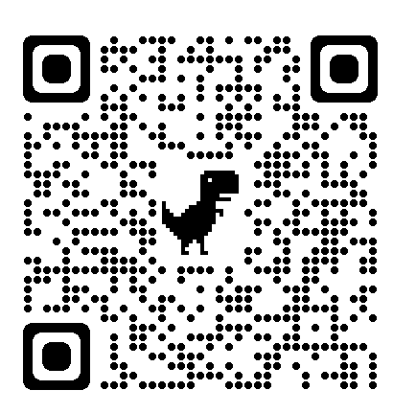
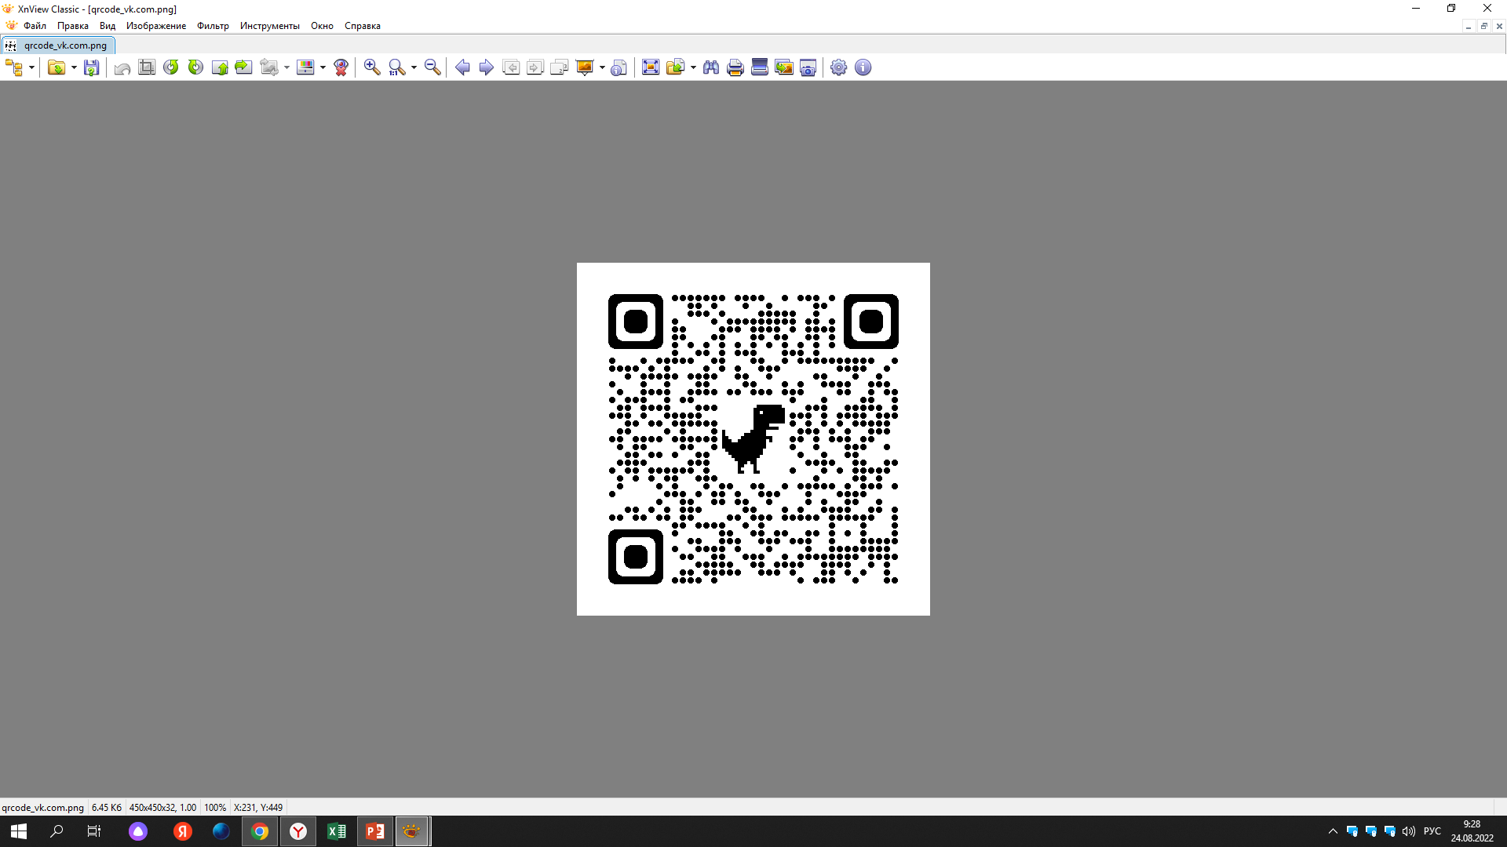
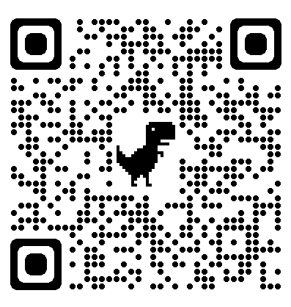

МИНИСТЕРСТВО ИМУЩЕСТВЕННЫХ И ЗЕМЕЛЬНЫХ ОТНОШЕНИЙ ЛИПЕЦКОЙ ОБЛАСТИ
г. Липецк, ул. Валентина Скороходова, д. 2
+7 (4742) 22-27-32
kgi@admlr.lipetsk.ru
http://uizo.ru/
http://uizo.ru/
https://vk.com/club194307598
https://ok.ru/group/57245351084108
https://t.me/uizo48

